Slide 1


PicT: A Slim Weakly Supervised Vision Transformer for Pavement Distress Classification
Accepted by ACM MM 2022

Slide 2

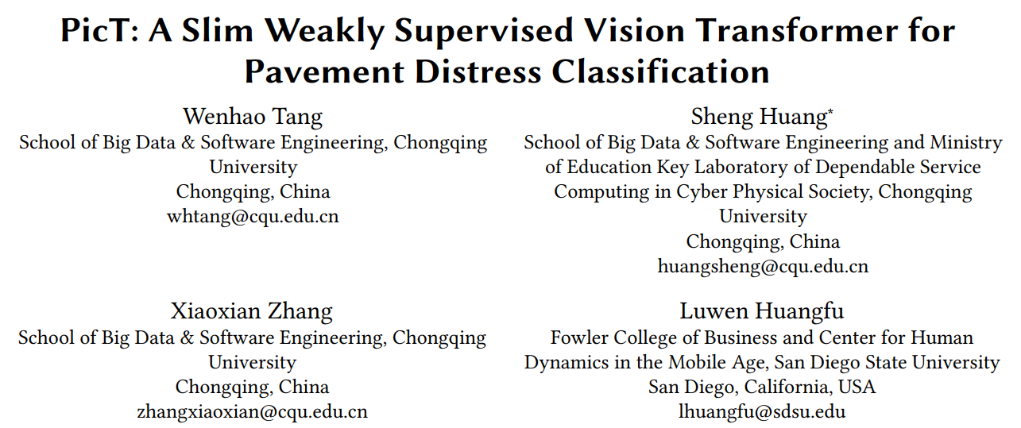
Title and Authors
1
知行合一、经世致用
自强不息 厚德载物
Central South University

Slide 3
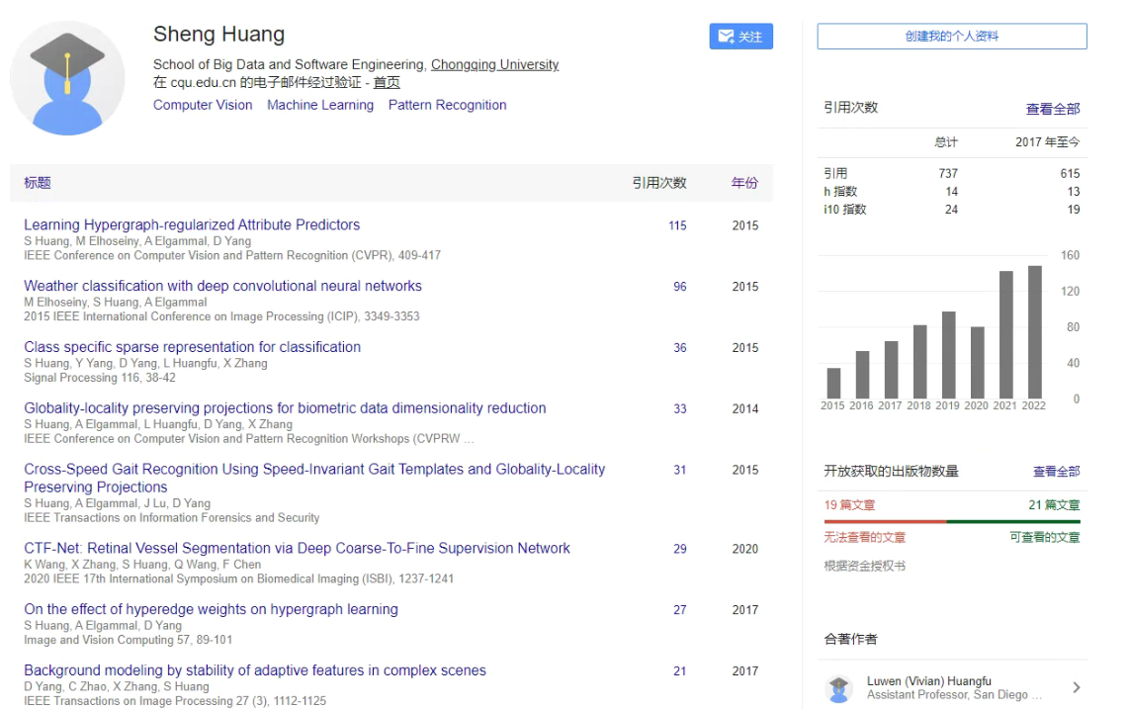
Title and Authors
1
知行合一、经世致用
自强不息 厚德载物
Central South University

Slide 4
Motivation
1
Challenges
CNNs:
patch label inference process is quite expatiatory
(i.e., patch partition, feature extraction, classification)
neglect the correlation between all patches
ViTs:
Strengthens:
more succinct and advanced for learning the subtle discriminative features
Weaknesses:
the potential discriminating features of patches are still not well explored
its average-pooling aggregation for all patches will suppress the distressed patch features
知行合一、经世致用
自强不息 厚德载物
Central South University
Notes:
医学图像转换是什么问题？
为什么需要?
MRI 可以比 CT 图像更好地识别肿瘤。在 MR 采集后，感兴趣区域 (ROI) 由放射肿瘤学家直接在图像上绘制轮廓。然而MRI 强度不能直接用于获取有关电子密度的信息，由于需要电子密度信息，CT 仍是剂量计算的基础。

Slide 5
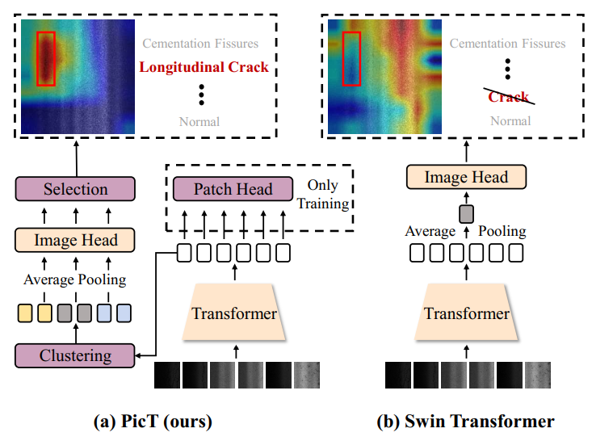
Intro
1
PicT：
- Learn informative patches (patch-level)
- select the features of the highest risk patches (image-level)
SwinT:
- fails to mine the local discriminative features
- fails to locate the distressed area
- affected by the overabundant features of non-distressed patches (small distressed area ratio )
知行合一、经世致用
自强不息 厚德载物
Central South University

Slide 6
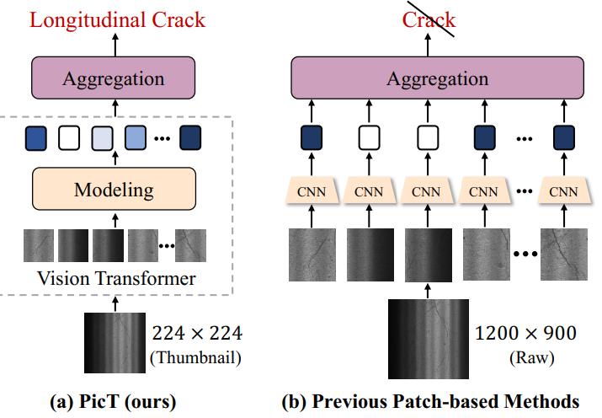
Related Work
1
PicT：
more succinct and efficient
model the correlation between patches by self-attention
CNN-based Methods:
lacks the ideal inter-local correlation modeling capability
struggles to capture the subtle discriminative features
manually split the high-resolution raw image into patches
知行合一、经世致用
自强不息 厚德载物
Central South University

Slide 7

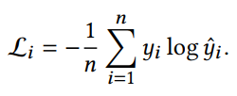

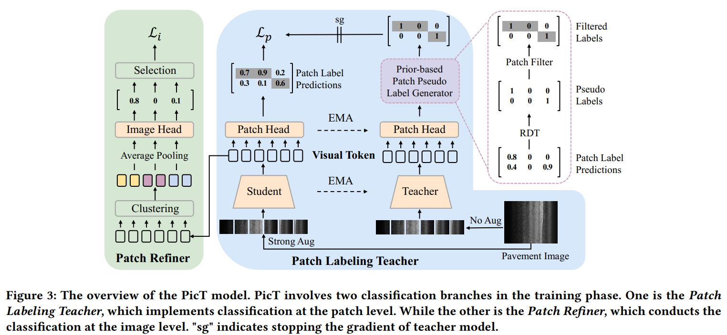
Method
1
Patch Refiner module:
1.cluster the patches
2.select the highest risk cluster
3. image-level classification
Patch Labeling Teacher module:
Leverage teacher-student model to present a patch-level weakly supervised for fully mining the discriminative features of patches
知行合一、经世致用
自强不息 厚德载物
Central South University

Slide 8
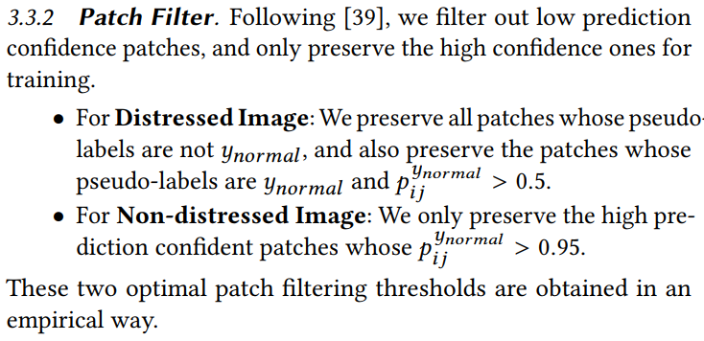
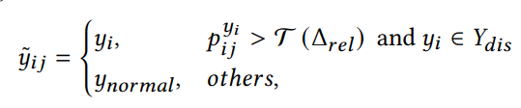
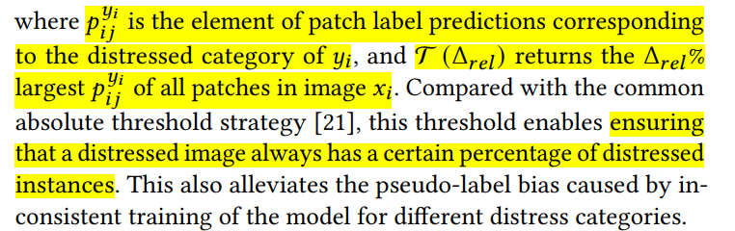
RDT and Patch Filter
1
知行合一、经世致用
自强不息 厚德载物
Central South University

Slide 9
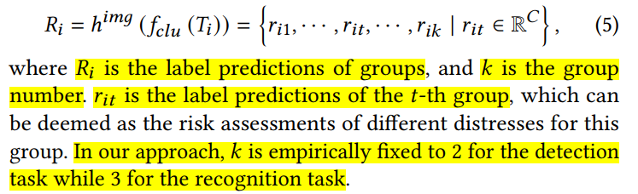
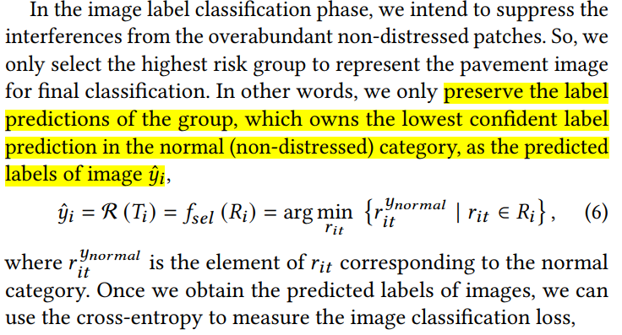
Patch Refiner
1
Patch Refiner module:
1.cluster the patches (K-means)
2.select the highest risk cluster (average-pooling is conducted on each group for feature aggregation, then put into the image head )
3. image-level classification
知行合一、经世致用
自强不息 厚德载物
Central South University

Slide 10
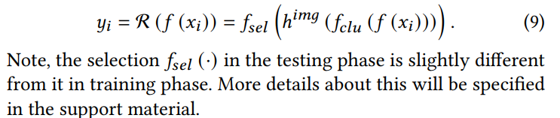
Pavement Distress Classification
1
Final Classification:
1. Patch Labeling Teacher module utilizes the patch-level information during training.
2. Patch Refiner module for image-level inference during testing.
知行合一、经世致用
自强不息 厚德载物
Central South University

Slide 11
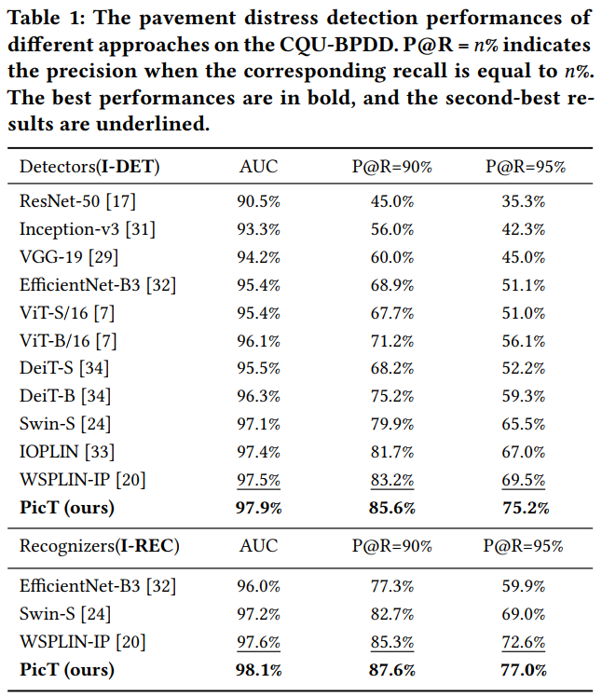
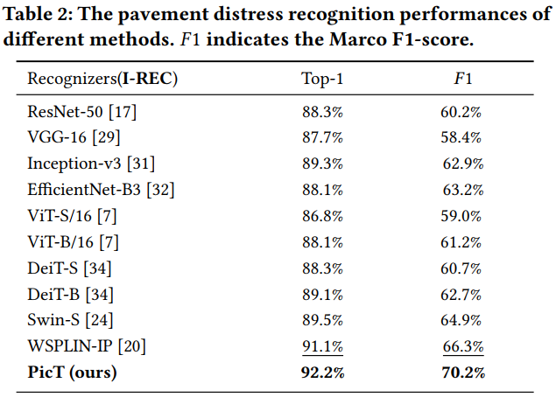
Experiments and Results
1
知行合一、经世致用
自强不息 厚德载物
Central South University
Notes:
医学图像转换是什么问题？
为什么需要?
MRI 可以比 CT 图像更好地识别肿瘤。在 MR 采集后，感兴趣区域 (ROI) 由放射肿瘤学家直接在图像上绘制轮廓。然而MRI 强度不能直接用于获取有关电子密度的信息，由于需要电子密度信息，CT 仍是剂量计算的基础。

Slide 12
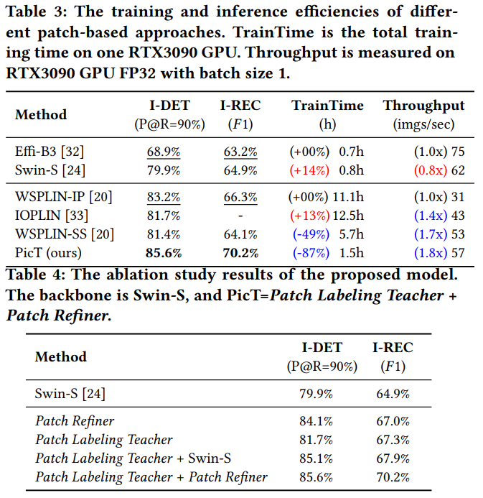
Dense Prediction
1
知行合一、经世致用
自强不息 厚德载物
Central South University
Notes:
医学图像转换是什么问题？
为什么需要?
MRI 可以比 CT 图像更好地识别肿瘤。在 MR 采集后，感兴趣区域 (ROI) 由放射肿瘤学家直接在图像上绘制轮廓。然而MRI 强度不能直接用于获取有关电子密度的信息，由于需要电子密度信息，CT 仍是剂量计算的基础。

Slide 13
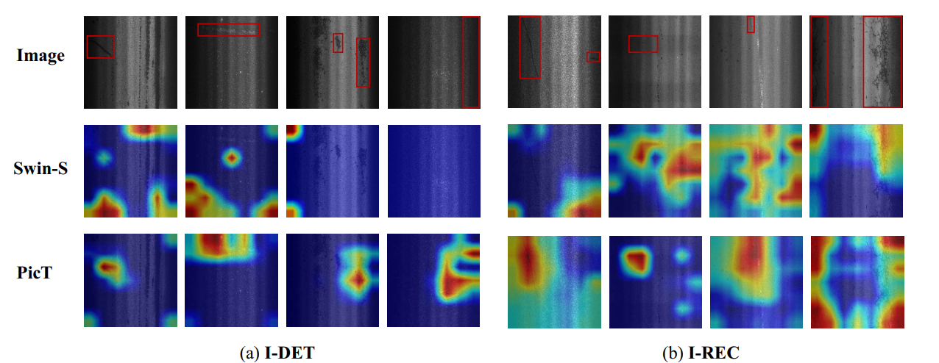
Experiments and Results
1
知行合一、经世致用
自强不息 厚德载物
Central South University
Notes:
医学图像转换是什么问题？
为什么需要?
MRI 可以比 CT 图像更好地识别肿瘤。在 MR 采集后，感兴趣区域 (ROI) 由放射肿瘤学家直接在图像上绘制轮廓。然而MRI 强度不能直接用于获取有关电子密度的信息，由于需要电子密度信息，CT 仍是剂量计算的基础。

Slide 14
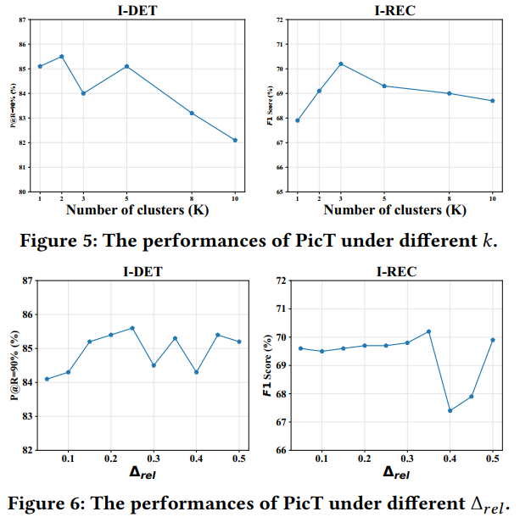
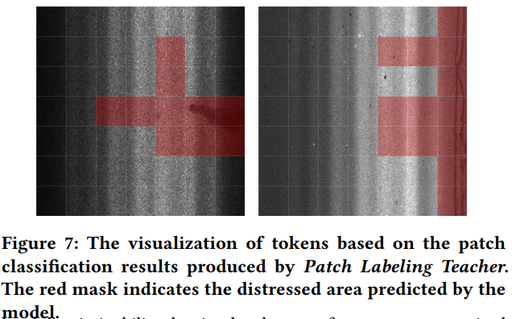
Experiments and Results
1
知行合一、经世致用
自强不息 厚德载物
Central South University
Notes:
医学图像转换是什么问题？
为什么需要?
MRI 可以比 CT 图像更好地识别肿瘤。在 MR 采集后，感兴趣区域 (ROI) 由放射肿瘤学家直接在图像上绘制轮廓。然而MRI 强度不能直接用于获取有关电子密度的信息，由于需要电子密度信息，CT 仍是剂量计算的基础。

